Slide 1
ШКОЛА НАСТАВНИЧЕСТВА
СТИЛИ ПЕДАГОГИЧЕСКОГО ОБЩЕНИЯ
СЕМИНАР-ПРАКТИКУМ
ТУЛА, 2021

Slide 2
СТИЛЬ
ПЕДАГОГИЧЕСКОГО ОБЩЕНИЯ -
это сложившаяся система способов и приемов, которые педагог использует при взаимодействии с обучающимися, их родителями/законными представителями и другими педагогами.
ОТРАЖЕНИЕ
Коммуникативной компетентности педагога
Привычек педагога в общении и взаимоотношении с учениками, родителями/законными представителями, коллегами
Творческой стороны личности педагога

Slide 3
ИДЕМ НА УРОК ТЕХНОЛОГИИ…
Из прямоугольного листа сделайте квадрат, отрезав лишнюю часть.
Сложите квадрат пополам.
А теперь получившийся четырехугольник еще раз пополам.
В левую руку возьмите угол получившегося малого квадрата, представляющего центр большого квадрата.
Отрежьте бумагу так, чтобы получился кружок диаметром 2 см.
Соедините правый верхний угол с левым нижним и отрежьте столько же бумаги.
Проделайте то же самое с правым углом.
Разверните большой квадрат и из него сделайте большой треугольник.
Удачи!!!

Slide 4
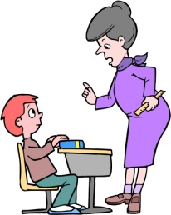
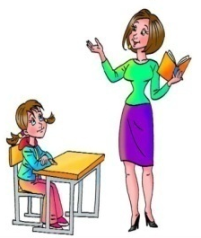
ТРАДИЦИОННЫЕ СТИЛИ ПЕДАГОГИЧЕСКОГО ОБЩЕНИЯ
АВТОРИТАРНЫЙ СТИЛЬ
ЛИБЕРАЛЬНЫЙ
СТИЛЬ
ДЕМОКРАТИЧЕСКИЙ
СТИЛЬ

Slide 5
ДЕМОКРАТИЧЕСКИЙ СТИЛЬ
Контакт с широким кругом воспитанников.
Проявление уважения и доверия к детям.
Педагог не подавляет личность наказанием и строгостью.
Общение с детьми отмечается положительными оценками.
Работа нацелена на стимуляцию умственной активности и мотивацию в достижении познавательной деятельности.

Slide 6
АВТОРИТАРНЫЙ СТИЛЬ
Ярко выраженные установки, четкие инструктажи.
Избирательность по отношению к воспитанникам.
Применяют запреты, ограничения, строгость и наказания в отношении детей.
Чрезмерное злоупотребление отрицательными оценками.
Авторитарность педагога зачастую выступает следствием недостатка уровня психологической культуры.

Slide 7
ЛИБЕРАЛЬНЫЙ СТИЛЬ
Безответственность, безынициативность, непоследовательность в принимаемых действиях и решениях.
Отсутствие решительности в трудных ситуациях.
Педагог пускает дело на самотек и переоценивает возможности детей.
Либеральный воспитатель пытается сохранить хорошие отношения, не портит ни с кем отношения, в поведении доброжелателен и ласков.
Всегда воспринимает воспитанников как самостоятельных, инициативных, общительных, правдивых.

Slide 8
КЛАССИФИКАЦИЯ СТИЛЕЙ ОБЩЕНИЯ, ПРЕДЛОЖЕННАЯ Л.Б. ИТЕЛЬСОНОМ
Эмоциональный, основанный на взаимной любви и симпатии.
Деловой, опирающийся на полезность деятельности и достижение задач, которые стоят перед учащимися.
Направляющий, предполагающий незаметное управление поведением и деятельностью.
Требовательный, когда задачи стоят прямо перед воспитанниками;
Побуждающий, опирающийся на привлечение, специальное создание ситуаций;
Принуждающий, основанный на давлении.

Slide 9
КЛАССИФИКАЦИЯ СТИЛЕЙ ОБЩЕНИЯ, ПРЕДЛОЖЕННАЯ В.А. КАН-КАЛИКОМ
Общение на основе увлеченности совместной творческой деятельностью
Общение на основе дружеского расположения
Общение-дистанция
Общение-устрашение
Общение-заигрывание

Slide 10
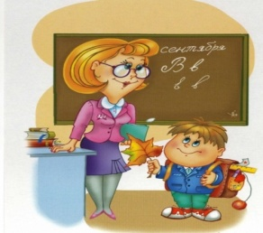
ПЛЮСЫ И МИНУСЫ ТРАДИЦИОННЫХ СТИЛЕЙ ОБЩЕНИЯ

Slide 11
КАКОВ ВАШ СТИЛЬ ПЕДАГОГИЧЕСКОГО ОБЩЕНИЯ?

Slide 12
КАКОВ ВАШ СТИЛЬ ПЕДАГОГИЧЕСКОГО ОБЩЕНИЯ?

Slide 13
КОММУНИКАЦИОННО- МЕТОДИЧЕСКАЯ КОПИЛКА

Slide 14
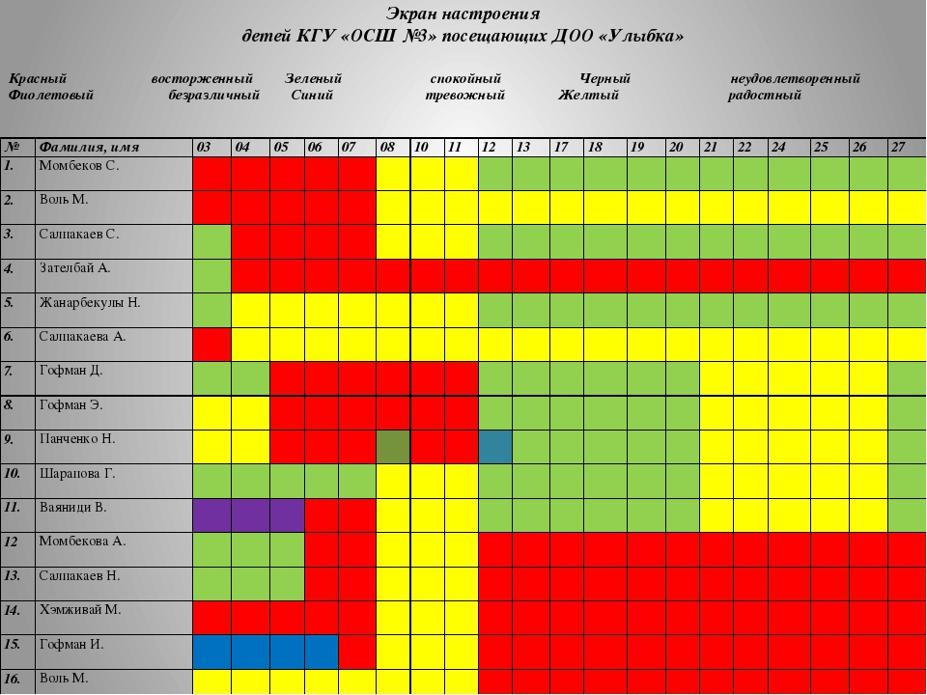
ЭКРАН НАСТРОЕНИЯ
ЭКРАН-ТАБЛИЦА
Предмет | Делает меня весёлым | Воспринимается без эмоций | Делает меня грустным
1 | 2 | 3 | 4
Физическое состояние
Погода
Место
Одежда
Люди
Пища
ТВ передачи
Книги
Время дня
Домашние дела
Приятели
Школьные уроки
ЭКРАН-ИЛЛЮСТРАЦИЯ

Slide 15
ЗНАКОПИСЬ

Slide 16
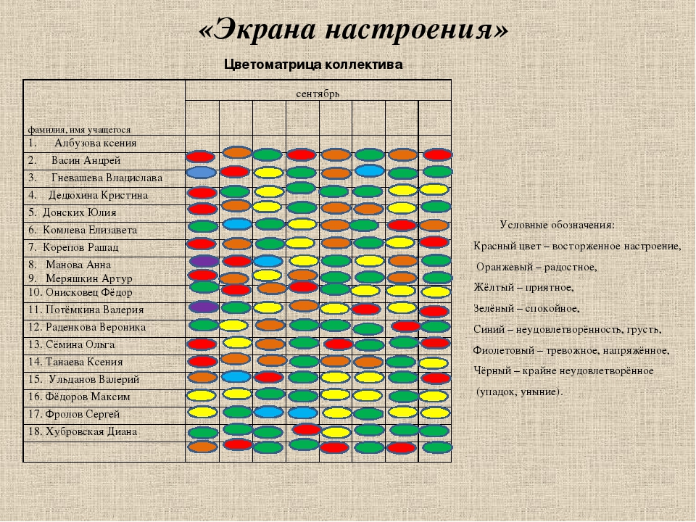
ЦВЕТОПИСЬ

Slide 17
ЭКРАНЫ НАСТРОЕНИЯ
ОДНОСЛОЖНЫЙ
КОМБИНИРОВАННЫЙ
ИНДИВИДУАЛЬНЫЙ
ПРОФИЛЬНЫЙ
ГРУППОВОЙ
СОСТАВНОЙ

Slide 18
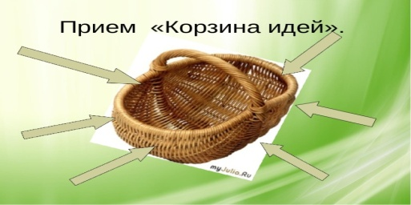
КОРЗИНА ИДЕЙ
АЛГОРИТМ РАБОТЫ
1. Объявляется задача .
2. Индивидуальная работа. Каждый ученик тезисно записывает на листочке те мероприятия , которые ему интересны.
3. Работа в парах или в группах.
4. Работа с классом.
5. Все идеи и предложения осмысливаются и анализируются в дальнейшем ходе работы.
6. Постепенно из "корзины" должны исчезнуть все неправильные или неважные мероприятия , а остаться "выжимка" из верных.
7. На этапе рефлексии можно снова обратиться к "Корзине идей", чтобы подвести итог работы.
В результате появляется план работы классного коллектива на четверть , на год.

Slide 19
КОВЕР ИДЕЙ

Slide 20
НАПИСАНИЕ СИНКВЕЙНА

Slide 21
БАСКЕТ-МЕТОД

Slide 22
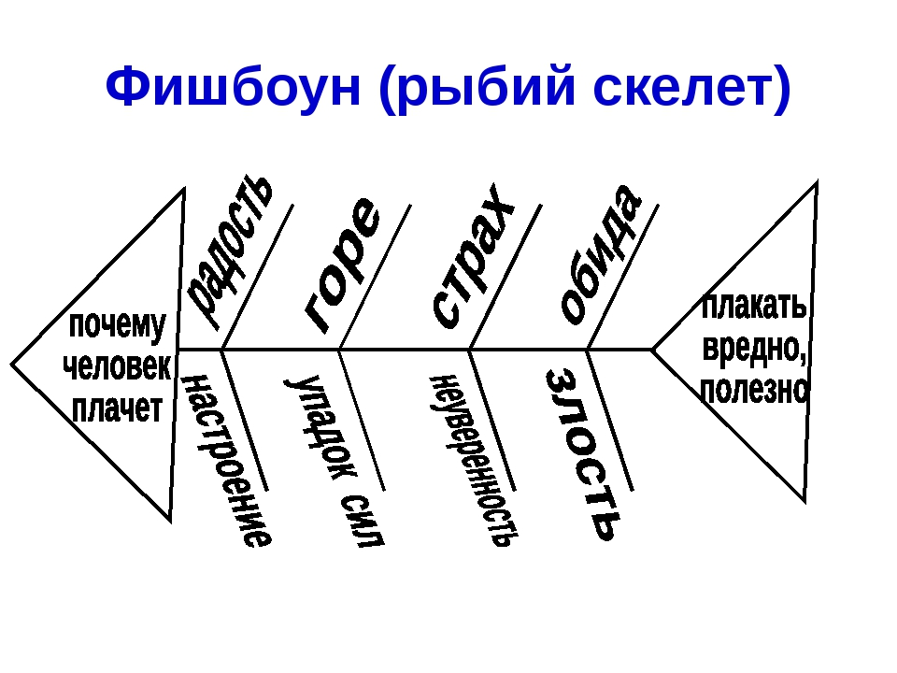
МЕТОД ФИШФОУН

Slide 23
МЕТОД «АКВАРИУМ»

Slide 24
ПСИХОЛОГИЧЕСКИЙ ТРЕНИНГ
Ситуация 1
Вы приступили к проведению урока, все учащиеся успокоились, настала тишина, и вдруг в классе кто-то громко засмеялся. Когда вы, не успев ничего сказать, вопросительно и удивленно посмотрели на учащегося, который засмеялся, он, смотря вам прямо в глаза, заявил: «Мне всегда смешно глядеть на вас, и хочется смеяться, когда вы начинаете вести занятия».
Как вы отреагируете на это? Выберите и отметьте подходящий вариант словесной реакции из числа предложенных ниже.
1. «Вот тебе и на!»
2. «А что тебе смешно?»
3. «Ну, и ради бога!»
4. «Ты что, дурачок?»
5. «Люблю веселых людей».
6. «Я рад (а), что создаю у тебя веселое настроение».

Slide 25
ПСИХОЛОГИЧЕСКИЙ ТРЕНИНГ
Ситуация 2
В самом начале занятия или уже после того, как вы провели несколько занятий, учащийся заявляет вам: «Я не думаю, что вы, как педагог, сможете нас чему-то научить».
Ваша реакция:
1. «Твое дело -учиться, а не учить учителя».
2. «Таких, как ты, я, конечно, ничему не смогу научить».
3. «Может быть, тебе лучше перейти в другой класс или учиться у другого учителя?»
4. «Тебе просто не хочется учиться».
5. «Мне интересно знать, почему ты так думаешь».
6. «Давай поговорим об этом подробнее. В моем поведении, наверное, есть что-то такое, что наводит тебя на подобную мысль».

Slide 26
ПСИХОЛОГИЧЕСКИЙ ТРЕНИНГ
Ситуация 3
Учитель дает учащемуся задание, а тот не хочет его выполнять и при этом заявляет: «Я не хочу это делать!»
Какой должна быть реакция учителя?
1. «Не хочешь -заставим!»
2. «Для чего же ты тогда пришел учиться?»
3. «Тем хуже для тебя, оставайся неучем. Твое поведение похоже на поведение человека, который назло своему лицу хотел бы отрезать себе нос».
4. «Ты отдаешь себе отчет в том, чем это может для тебя окончиться?»
5. «Не мог бы ты объяснить, почему?»
6. «Давай сядем и обсудим -может быть, ты и прав».

Slide 27
ПСИХОЛОГИЧЕСКИЙ ТРЕНИНГ
Ситуация 4
В одном из 8 классов школы был учащийся, который уже не первый раз оставался на второй год и был старше остальных. В начале учебного года он решил устроить испытание одной молодому педагогу. С первой минуты урока подросток начал отбивать такт какой-то мелодии, мешая проводить занятие. Педагог сделала замечание, но это не подействовало. Он не остановился. В классе начали смеяться. Урок мог быть сорван.

Slide 28
ПСИХОЛОГИЧЕСКИЙ ТРЕНИНГ
Ситуация 5
На перемене двое учеников, мальчик и девочка, громко спорят. Подошедший педагог узнает, что мальчик разбил новый плейер девочки, который она принесла в школу. Мальчик уверяет, что это вышло случайно. А девочка требует деньги за разбитую вещь или же новый плейер. Педагог отчитала девочку за то, что она принесла в школу дорогую вещь, дала ее однокласснику, а теперь его же и обвиняет.

